Slide 1


Colombia
Cristhian Benitez.
Conectar Canalización de Azure con power automate.

Slide 2




Slide 3

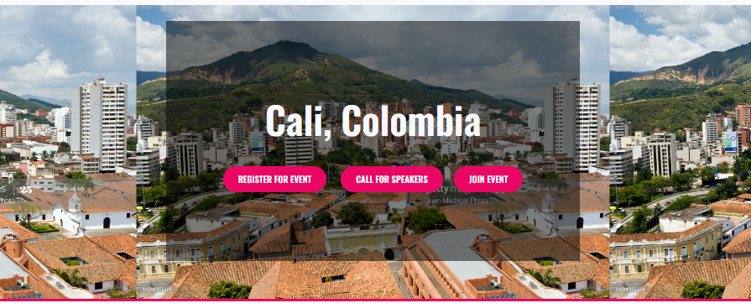



Regístrate
Descarga el material gratis
https://www.powerplatformbootcamp.com/2026/location-detail/?id=204afdc1-9ec1-f011-aa43-000d3af39bfd&city=Cali

Slide 4
Agenda
Contexto.
Solución: Canalización en Azure + conectar con power automate.

Slide 5


@cristhianbenitez
Economista
Administrador de Empresas
Administrador financiero
Ingeniero de datos
Emprendedor

Slide 6
Contexto
Cuando realizamos procesos en Azure (flujos, canalizaciones, pipelines) necesitamos enviar una comunicación, respuesta y/o resultado al usuario final.
Para este caso existen varias opciones:
  Crear proceso en azure programado + flujo programado en power automate con una hora y/o día para que se ejecute, una vez termine el proceso de Azure.
  Crear flujo programado en power automate con una hora y/o día, incluyendo la acción de “crear canalización” para que se ejecute y una vez termine el proceso de Azure, continue el flujo en Power Automate.
  Crear proceso en azure programado con el conector web + flujo automático que se desencadena, una vez recibe la solicitud html.

Slide 7





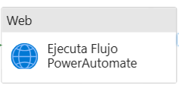


El workflow propuesto, implica crear en azure una canalización con el conector web para luego crear flujo automático que se desencadena, una vez recibe la solicitud html.
Requiere licencia premium de Power automate

Slide 8
2) Solución
PD: el dinero nunca deja de rentar

Slide 9
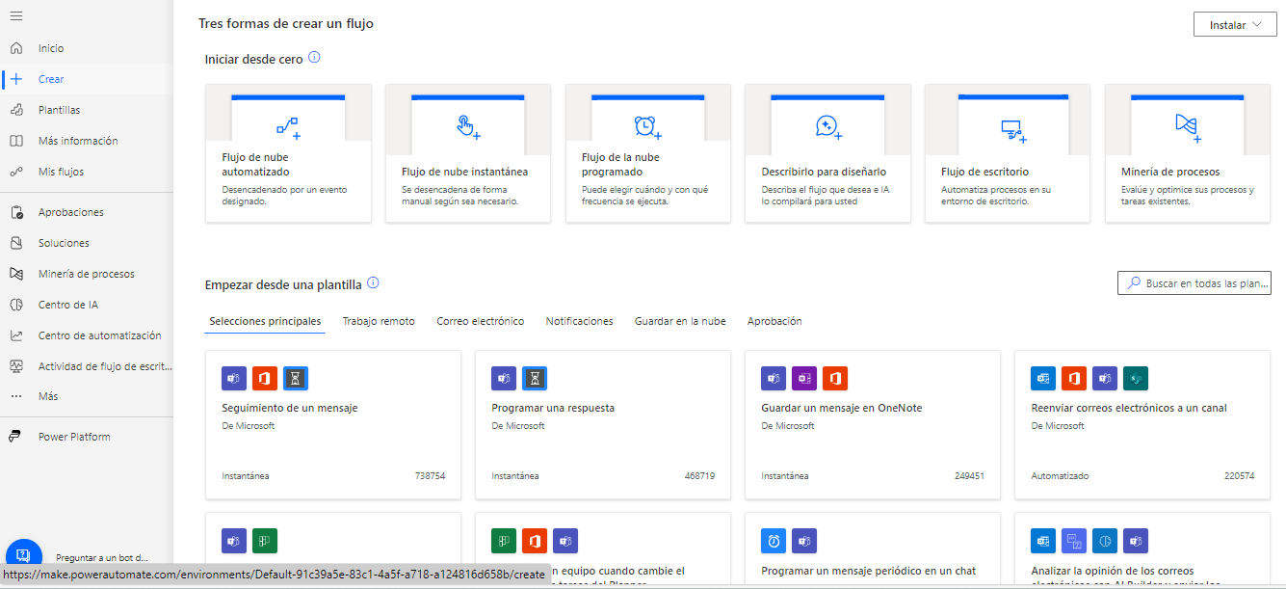
Paso 1: Ingresamos a office 365, activamos la aplicación de power automate y Creamos un nuevo flujo de nube automatizado.
PD: el dinero nunca deja de rentar

Slide 10
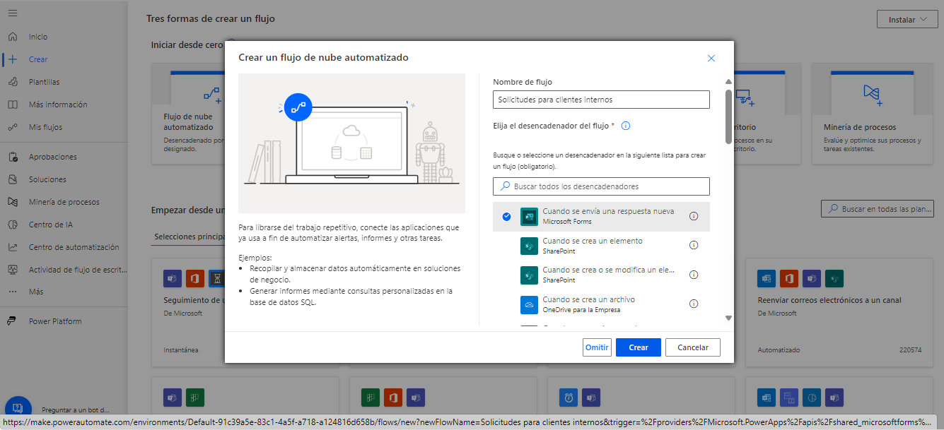
Paso 2: Asignamos un nombre al flujo y seleccionamos cualquier desencadenador.
PD: el dinero nunca deja de rentar
*En la pantalla inicial no aparecen los conectores premium. Se debe buscar y reemplazar después de creado el flujo.

Slide 11
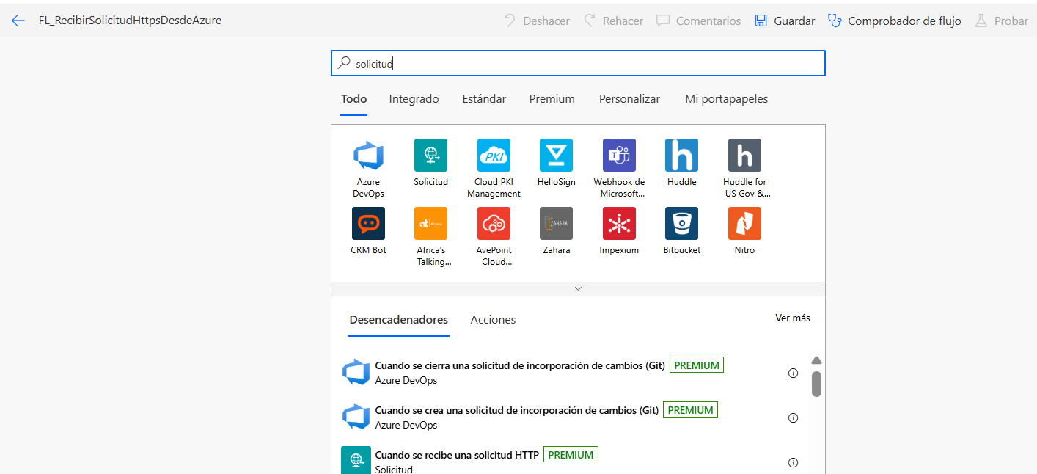
Paso 3: Eliminamos el desencadenador actual y buscamos el que se llama “Solicitud”.
PD: el dinero nunca deja de rentar

Slide 12
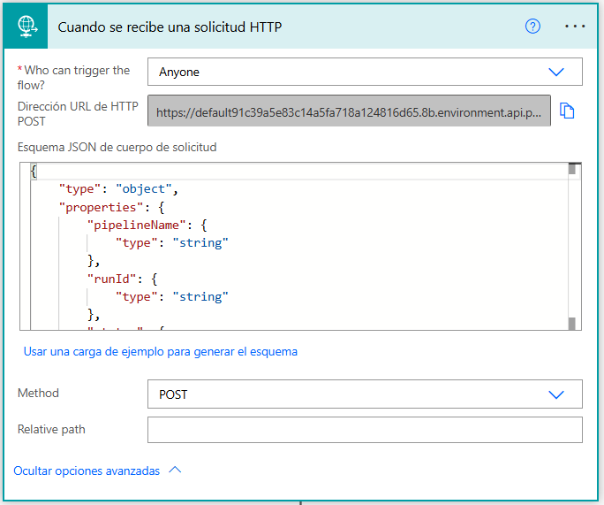
Paso 4: Realizamos la configuración como se muestra en la imagen
{
"type": "object",
"properties": {
"pipelineName": {
"type": "string"
},
"runId": {
"type": "string"
},
"status": {
"type": "string"
}
}
}
*Importante: La dirección url se crea una vez se guarda el flujo. Esta url es la que se agrega en Azure.

Slide 13
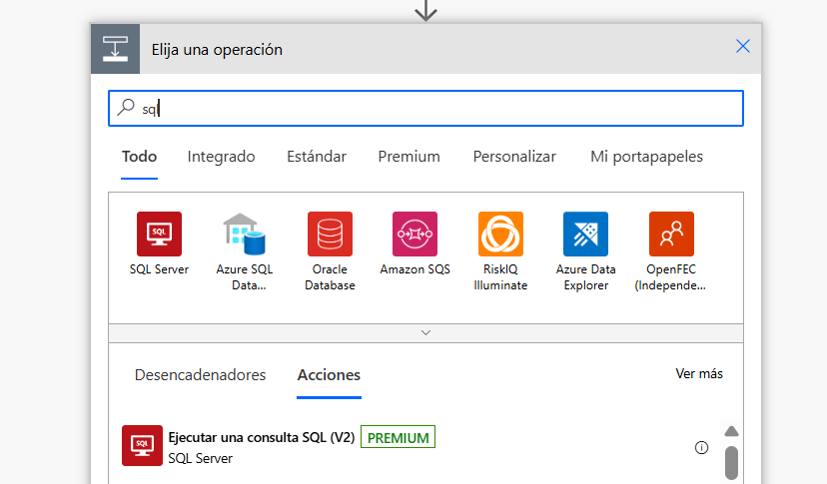
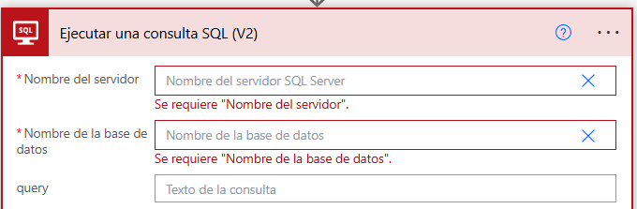
Paso 5: Agregamos la acción Sql y configuramos la conexión.
PD: el dinero nunca deja de rentar

Slide 14
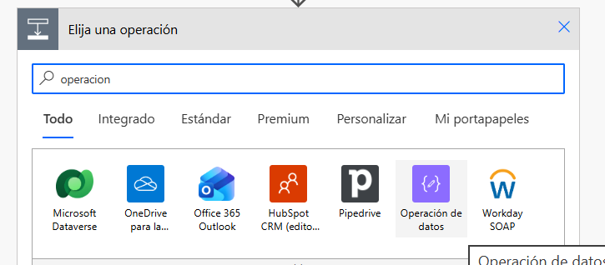
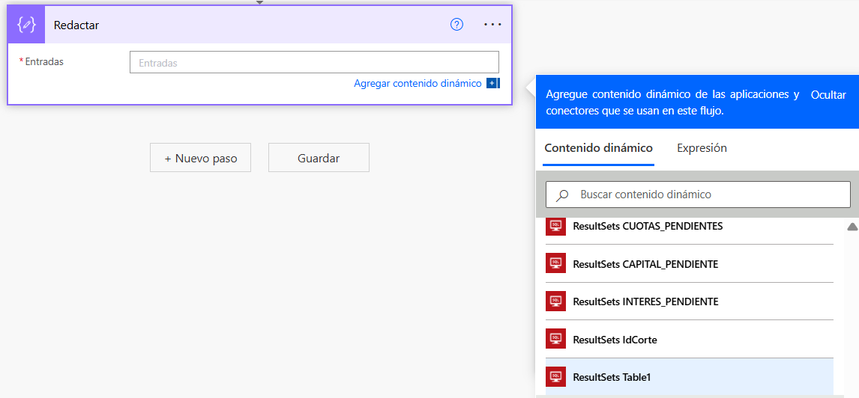
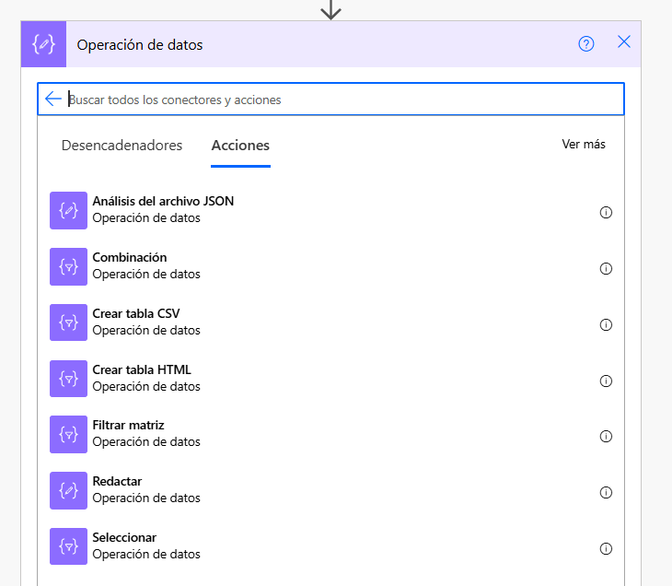
Paso 6: Agregamos la acción redactar para guardar el resultado de la consulta Sql.

Slide 15
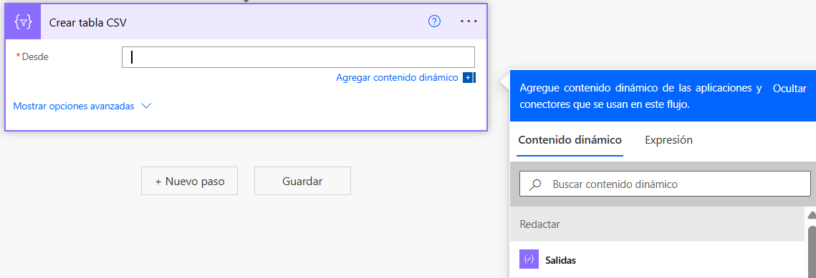
Paso 7: Agregamos la acción “crear tabla csv” y seleccionamos la salida de la acción redactar del paso anterior.

Slide 16
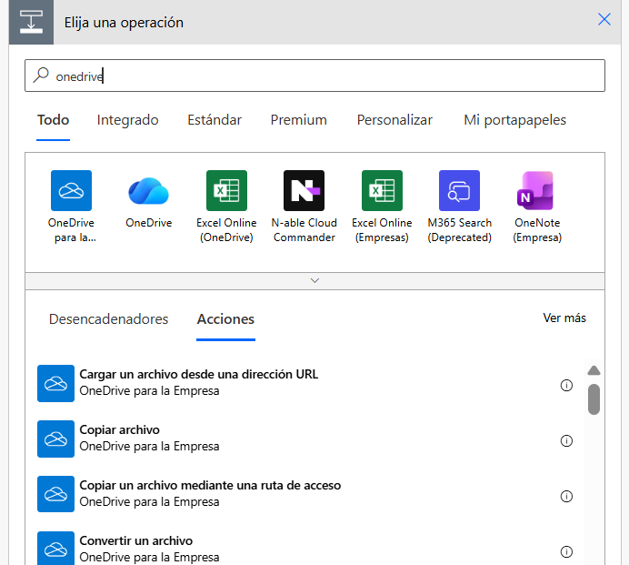
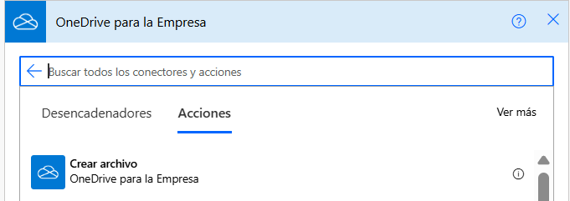
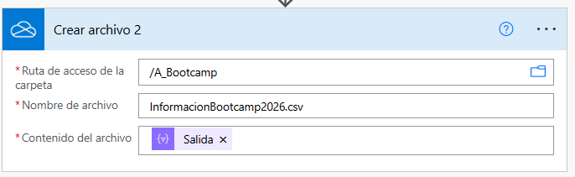
Paso 8: Agregamos la acción de onedrive “crear archivo” y configuramos los campos como se muestra en la imagen.
PD: el dinero nunca deja de rentar
*El nombre del archivo debe ir con la extensión .csv.
*El contenido del archivo es la salida del paso anterior “crear tabla csv”

Slide 17
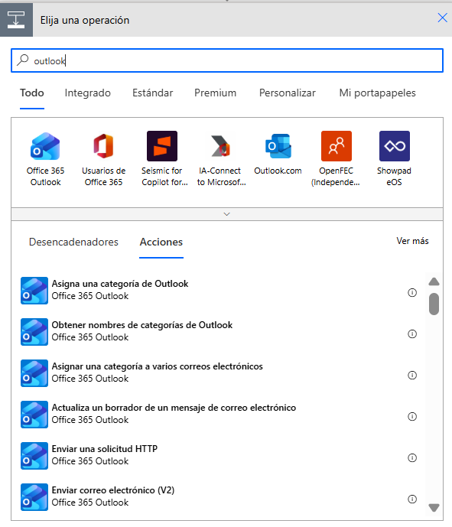
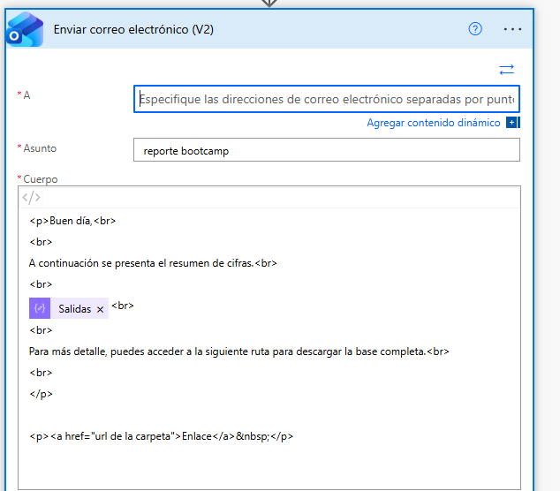
Paso 9: Agregamos la acción de outlook “enviar correo electrónico (v2)”.
PD: el dinero nunca deja de rentar
*En el cuerpo se incluye la tabla
*Se incluye la url de la carpeta de one drive como enlace.

Slide 18
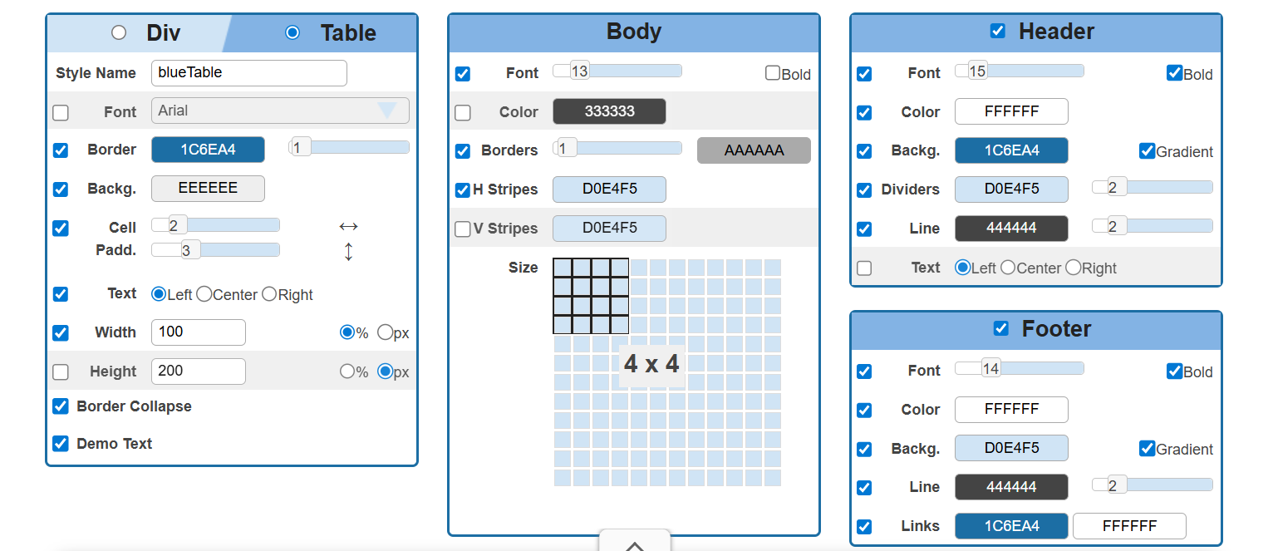
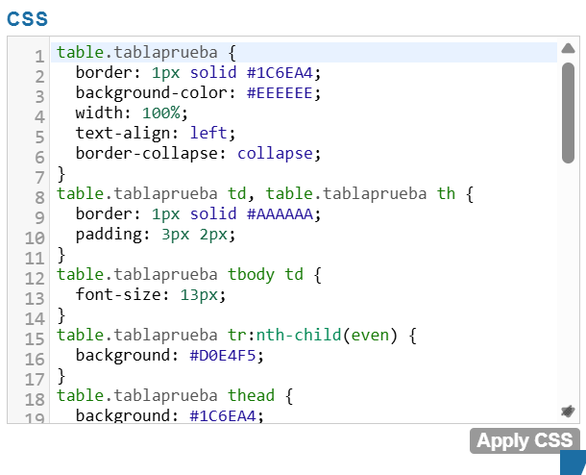
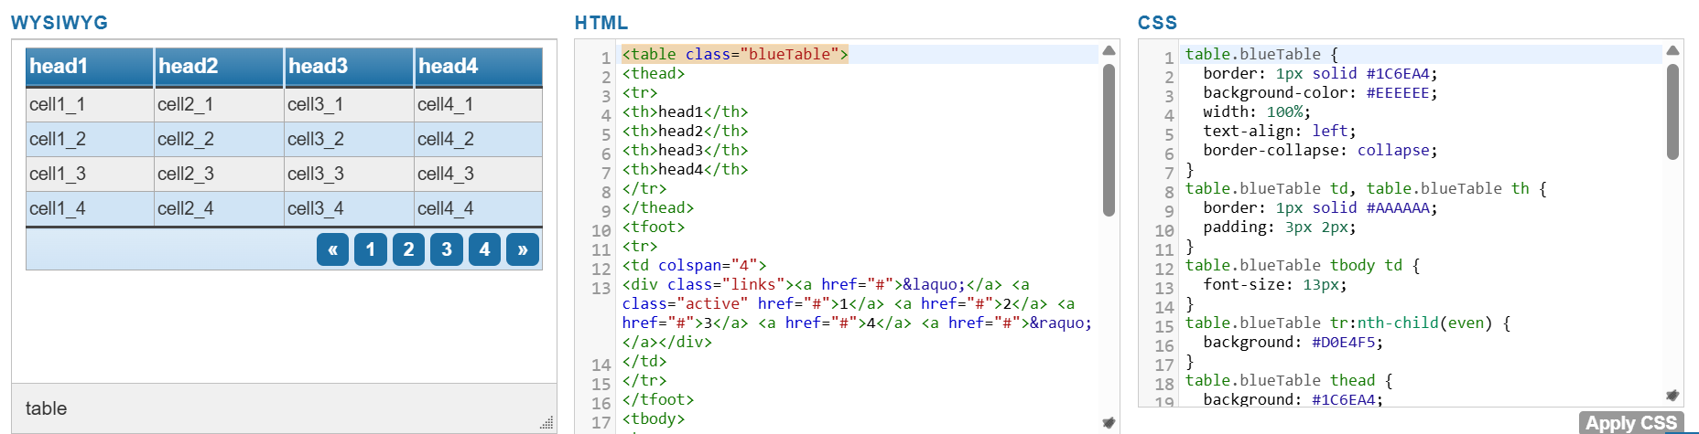
Plus: Si quieres enviar la tabla en el cuerpo de correo con formato.
Ingresas a la página: https://divtable.com/table-styler/
En esta sección configuras el estilo de la tabla.
Copiamos el código CSS en un bloc de notas.
En la parte superior se va visualizando el resultado de la tabla.
PD: el dinero nunca deja de rentar

Slide 19
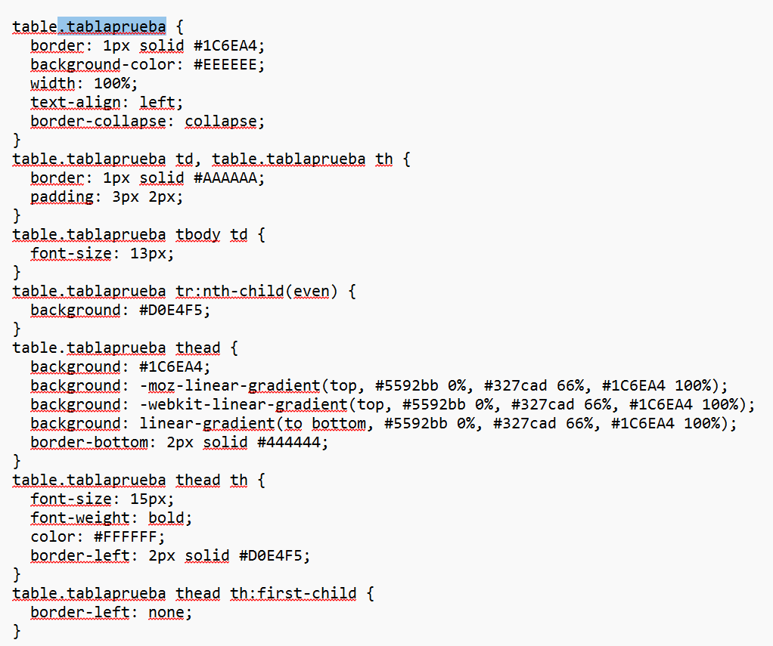
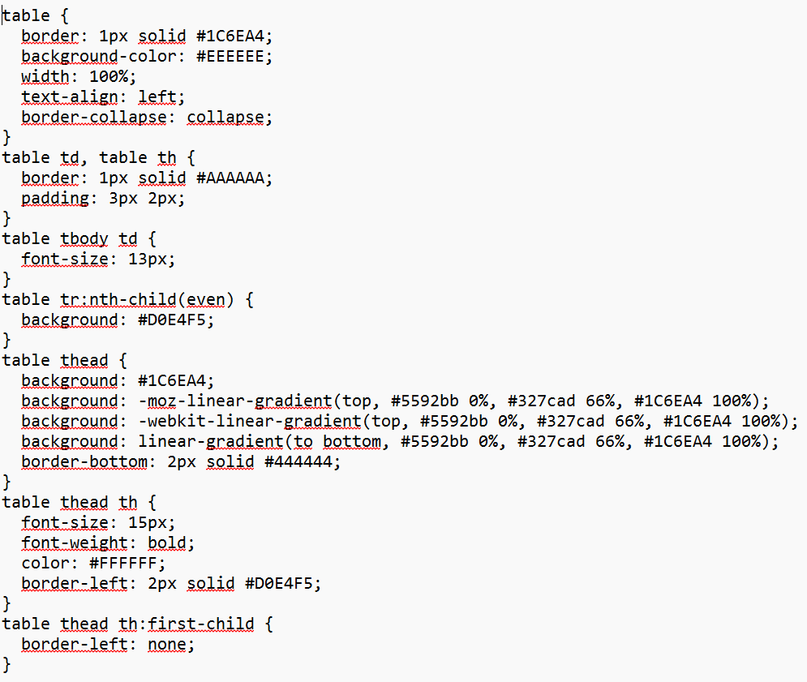
Plus: Si quieres enviar la tabla en el cuerpo de correo con formato.
En el bloc de notas, en las partes donde aparece el nombre de la tabla, lo eliminamos incluyendo el punto que lo antecede. EJ: ( .Tablaprueba)
PD: el dinero nunca deja de rentar

Slide 20
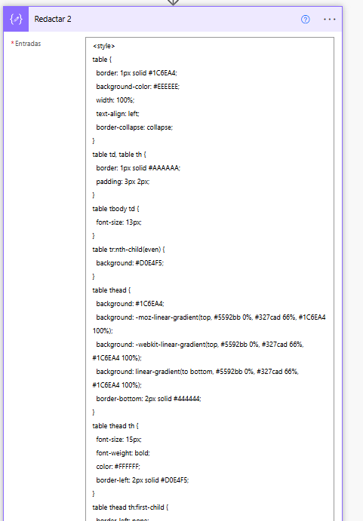
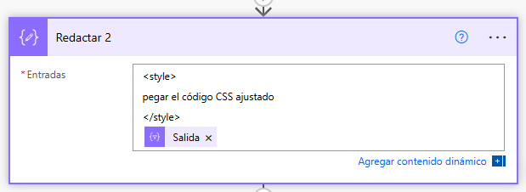
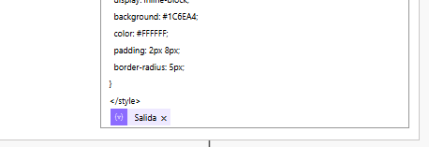
Plus: Si quieres enviar la tabla en el cuerpo de correo con formato.
En la acción redactar colocamos el código CSS que ajustamos en el bloc de notas con la estructura que aparece en la imagen.
Estructura:
<style>
Código ajustado
</style>
Salida de la acción “crear tabla csv”
PD: el dinero nunca deja de rentar

Slide 21
¡Gracias por tu asistencia!
No olvides registrarte y descargar el material gratuitamente
Regístrate
Descarga el material gratis
https://www.powerplatformbootcamp.com/2026/location-detail/?id=204afdc1-9ec1-f011-aa43-000d3af39bfd&city=Cali

